Slide 1
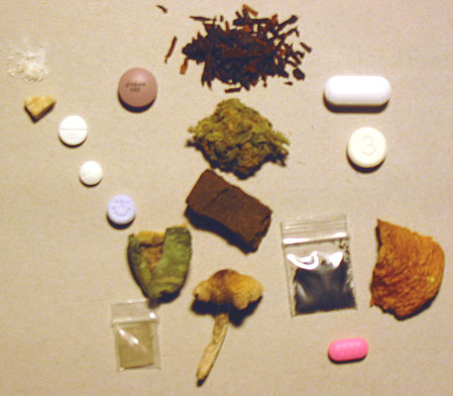
Vímuefni
Guðlaug og Signý Lind

Slide 2
Vímuefnategundir
Það eru til margskonar vímuefni. Td:
Hass
Amfetamín
Heroin
Mariúana
E-pillur
LSD
sprautur

Slide 3
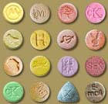
E-pillur
Virka efnið í E-pillunni nefnist MDA,MdMA eða MDEA. Þetta eru amfetamin afbrigði með amfetamin- og LSD-líka verkun, no0kkuð miðsmyndandi eftir því um hvaða efni er að ræða
Við inntöku E-pillanna örvgast neytandinn og við neyslu stærri skammta geta ofskynjanir fylgt í kjölfarið. Þessu getur fylgt algert
Kæruleysi í meðferð eigin líkama s.s
Varðandi kynlíf

Slide 4
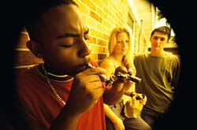
Hass
Er langalgengasta fíkniefnið á íslandi.
Áhrif:
sjónleiki,
leti,
kæruleysi,
tilfinningaleg og líkamleg deyfð.
Einangrun
Minni námshæfileikar
Notes:
Fljótlega fera að bera á því að neytenur einangrast í eigin heimi, flestar tilfinningar sofna, minni bregst, sérstaklega í skammtimaminni,´námshæfileikar minnka. Svefnleysi,skjálfti og lungnaskaðar fylgja

Slide 5
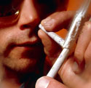
Kókaín og amfetamin
Eru örvandi efni, ljóst dugt venjulega sofið upp í fyrstu efnin virka bæði á miðtaugakerfið og eru svipuð.
Áhrif
Líkamsstarfsemi, hugsun og tilfinningar verða fyrir örvunaráhrifum. Miklar öfgar í framkomu og hegðun, í báðar áttir. Hreyfingar hraðar,vöðvar oft spenntir, augu uppglennt, augasteinar stórir, neitandinn erður ör, skapbráður missir matalyst og sefur ekki undir áhrifum. Magaverkir, vöðvabólga og ýmsir aðrir sjúkdómar fylgja neyslu

Slide 6
Amfetamín og kókaín
Eftir neyslu i nokkra tíma fer5 að sjá mikið á útliti fólks, það horast, lítur sjúklega út, eldist hratt. Fer að bera á ranghugmyndum og geðveikiseinkennum fljótlega, t.d ofsóknaræði. Líkaminn byggir upp þol gegn efnum þannig að fólk þarf stærri skammta. Það leiðir oft til þess að fo´k fer að sprauta efninu í æð. Amfetamin og kókaín er oft neytt með áfengi. Efnin eru mjög dýr þannig að neyslan dregur venjulega slóð af öðrum afbrotum, svikum eða prettum á eftir sér

Slide 7
Heroin
Heróín er ópíum efni, en þau efni eru unnin úr ópíumvalmúanum. .
Ópíumefni
Ínáttúrulegt ópíum
morfín og kódeín,
heróín, sem er hálfkemískt ópíum
kemíska ópíumið, petidín, metadon, og ketogan.
Contalgin er morfín. Skylt heróíni.Það er ætlað krabbameinssjúkum.
Oftast fylgir heróínneyslan í kjölfar annarrar vímuefnaneyslu. Líkaminn þolir aðeins smáskammta af efninu en er fljótur að byggja upp þol og þarf því stöðugt stærri og stærri skammta og því verða neytendur mjög fljótt háðir heróíni bæði líkamlega og andlega. Of stór skammtur lamar öndunarfærin og er því banvænn.

Slide 8
LSD
Er oftast í formi vökva sem hefur verið látinn sýast í pappírsarkir með mörgun litlum myndum á. Áhrifin eru fyrst og fremst ofskynjanir, ofheyrnir og ofsýnir.
Efnið blekkir öll skynfæri, tilfinningar og hugsun. Alvarleg geðveiki seinkenni skammt undan. Einstaklingur undir áhrifum verður mjög sljór og ruglaður í ríminu. Efnin hafa bein áhrif á taugakerfið og hjarta. Hjartsláttur eykst og oft fellur neytandinn í yfirlið fyrst eftir inntöku. Mikil hætta á lostástandi og hjartastoppi.

Slide 9
Vímuefni
Það sem fær fólk úti vímuefni er drykkja og kæruleysi, forvitni, hópþrýstingur. Og halda að þetta sé ekki ávanabindandi og manneskjan yrði ekki háð. Svo er til dæmi um að það hefur verið sett ofan í glös á skemmtistöðum eða í partýum hjá krökkum. Þannig að krakkar eiga aldrei að skilja glösin sín eftir eða fá sér sopa hjá ókunnugum.

Slide 10
Drugs make you ugly
Click here to see it!

Slide 11
Tajjqe9fywg
T

